Slide 1
Русский язык
5
класс
Правописание
а, о в корнях -лаг-,
-лож-.
Правописание корней -кос-, -кас-

Slide 2

СЕГОДНЯ НА УРОКЕ:
выясним, когда в корнях
-ЛАГ- - -ЛОЖ- , -КОС- - -КАС- пишется буква О, а когда А;
научимся обосновывать выбор гласных о – а в корне;
потренируемся в написании слов
с этой орфограммой.

Slide 3
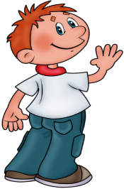
ПРОВЕРИМ РАБОЧИЕ ГИПОТЕЗЫ
Выбор гласной в корне зависит от лексического значения слова
Выбор гласной в корне зависит от последующей согласной
Правописание гласной в корне надо запомнить
Материал для наблюдения
Положение, сложить, предлагать, излагать
Что объединяет данные слова?
Какую проблему будем решать?
Что вы заметили?
Назовите корень

Slide 4

Понаблюдаем, сделаем вывод!
В корне -лаг- – -лож-
пишу
Назови сильные и слабые позиции гласной в корне.
Какие гласные чередуются?
Подчеркни согласные в корне после гласных
Почему в одних случаях в корне пишется О,
а в других – А?
А
О
так как
стоит
После корня стоит а
После корня нет а
Полагать, положить, пролагать, проложить, предлагать, предложить
Запомни! -лаг- – -лож не употребляется без приставок; поэтому нет слова «ложить», «ложу»… надо говорить: кладу книгу, класть на стол. Слово-исключение: полог

Slide 5

Спиши слова в алфавитном порядке, обозначь орфограмму
Возл…гать, возл…жить, изл…гать, изл…жить, сл…гаемое, сл…жить, пол…жить, пол…гать, предл…жить, предл…гать, обл…жка, ул…жить
а
о
а
о
а
о
о
а
о
а
о
о
Сравни лексические значения глаголов положить – полагать. Подумай, в чём различие!?

Slide 6

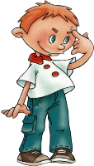
Докажите, что слова с корнем
–лаг- - -лож- являются однокоренными
изложение – излагать
предлагать – предложение
слагаемое - сложение

Slide 7
Определение правильной гипотезы
Выбор гласной в корне зависит от лексического значения слова
Выбор гласной в корне зависит от последующей согласной
Правописание гласной в корне надо запомнить
Какая гипотеза оказалась верной?
В корне –лаг - -лож- в безударном положении а пишется, если за корнем стоит суффикс а; буква о пишется, если за корнем нет суффикса а.
Исключение: полог

Slide 8
В КАКИХ СЛОВАХ ПИШЕТСЯ ГЛАСНАЯ А
о
а
1) распол…гаться
2) безотл…жный
3) распол...жение
4) вл...жение
5) возл...гаемый
6) возл...жить
7) зал...женный
8) изл...гать
9) изл...жение
10) местопол...жение
о
о
о
а
о
о
а
о
1, 5, 8

Slide 9
УПРАЖНЕНИЕ 349
Спишите, вставляя пропущенные буквы. Графически выделите изученную орфограмму.
Пол…жить, пол…гать, прил…гательное, предл…жение, предл…гать, пол…жение, нал…гать, предпол…жить, распол…гать, распол…жить, распол…жение, прил…гать, прил…жение.

Slide 10
УПРАЖНЕНИЕ 349

Slide 11
УПРАЖНЕНИЕ 350

Slide 12
УПРАЖНЕНИЕ 351
Спишите, вставляя пропущенные буквы и раскрывая скобки.
Располагаться² (на) ночлег пришлось
(в ) сумерках. Тихо ложит...ся ночь (на) окружающей нас мес...ность¹. Недалеко (от) пр...стан... берег переходил в пол...гий (от)кос⁴. Друзья предпол...гали добрат...ся (до) речки к вечеру, но их предположения (не) оправдались.

Slide 13
УПРАЖНЕНИЕ 351
Располагаться² на ночлег пришлось
в сумерках. Тихо ложится ночь на окружающей нас местность¹. Недалеко от пристани берег переходил в пологий откос⁴. Друзья предполагали добраться до речки к вечеру, но их предположения не оправдались.

Slide 14
УПРАЖНЕНИЕ 351

Slide 15
местность¹[м’эснаст’]- 2 слога, 1 перенос
м — [м’] — согласный, мягкий, звонкий непарный
е — [э] — гласный, ударный
с — [с] — согласный, твёрдый, глухой парный
т — не образует звука в данном слове
н — [н] — согласный, твёрдый, звонкий непарный
о — [а] — гласный, безударный
с — [с] — согласный, твёрдый, глухой парный
т — [т’] — согласный, мягкий, глухой парный
ь — не обозначает звука
9 букв, 7 звуков

Slide 16
ПРОВЕРЬ СЕБЯ!
К…снуться – к…саться
К…снётся – к…сание
Прик…снулся – к…сается
о
а
о
а
о
а

Slide 17
Прочитайте, запишите выделенные слова, обозначьте корни. Обратите внимание, какая морфема стоит после корня;
касаться парты -
коснуться стены
прикасаться к поверхности -
прикоснуться к проблеме
Прочитайте, запишите выделенные слова, обозначьте корни. Обратите внимание, какая морфема стоит после корня.

Slide 18

Правило:
В корне -кос – кас-
в безударном положении
пишется буква А , если после корня стоит
суффикс - а-, и буква О ,
если этого суффикса нет

Slide 19

Основные
значения корня с чередованием -кос – кас-:
Затрагивать
что – нибудь
в разговоре
или письме
Дотрагиваться
до чего – нибудь
или кого-нибудь
Иметь
отношение
к чему – нибудь
или
кому - нибудь

Slide 20
НАПРИМЕР:
Весло коснулось воды. Крючок касается дна.
(Дотрагиваться до чего-нибудь или кого-нибудь)
Это тебя не касается. Нет ничего,
что не касалось бы честных людей.
(Иметь отношение к чему – нибудь или
кому – нибудь)
Директор коснулся вопроса о дисциплине. (Затрагивать что-нибудь в разговоре или письме)

Slide 21
УПРАЖНЕНИЕ 353
Спишите, вставляя пропущенные буквы.
Объясните графически правописание гласной в корне.
К…снуться, к…сательная, соприк…саться, прик…сновения, к…сается, к…сание, неук…снительно, к…снись, неприк…сновенность.

Slide 22
УПРАЖНЕНИЕ 353
Коснуться, касательная, соприкасаться, прикосновения, касается, касание, неукоснительно, коснись, неприкосновенность.

Slide 23
УПРАЖНЕНИЕ 354
Какой из примеров лишний в каждой группе?
К…саться к…снуться
прик…саться прик…снуться
к…сание к…сательная
соприк…сновение прик…сновение

Slide 24
УПРАЖНЕНИЕ 354
Касаться коснуться
прикасаться прикоснуться
касание прикосновение
соприкосновение касательная

Slide 25
УПРАЖНЕНИЕ 355
Выпишите в первую группу примеры, где
в словах с чередованием пишется а, а затем слова
с чередованием, где пишется о, а в третью группу – остальные слова.
Прик…снуться к стеклу, к…саться этого вопроса, к…сой взгляд, к…снуться горячей плиты, острая к…са, к…саться ногами пола, к…сательная линия¹, неосторожное прик…сновение, русая к…са, к…снувшись веток дерева, к…саясь результатов опроса.

Slide 26
УПРАЖНЕНИЕ 355
касаться этого вопроса, касаться ногами пола, касательная линия¹, касаясь результатов опроса.
Прикоснуться к стеклу, коснуться горячей плиты, неосторожное прикосновение, коснувшись веток дерева.
косой взгляд, острая коса, русая коса.
,,,,

Slide 27
ЛИНИЯ¹
ли́ния [л’ин’ий’а] — 3 слога, 1 перенос
л — [л’] — согласный, мягкий, звонкий непарный
и — [и] — гласный, ударный
н — [н’] — согласный, мягкий, звонкий непарный
и — [и] — гласный, безударный
я — [й’] — согласный, звонкий непарный, мягкий
[а] — гласный, безударный
5 букв, 6 звуков.

Slide 28
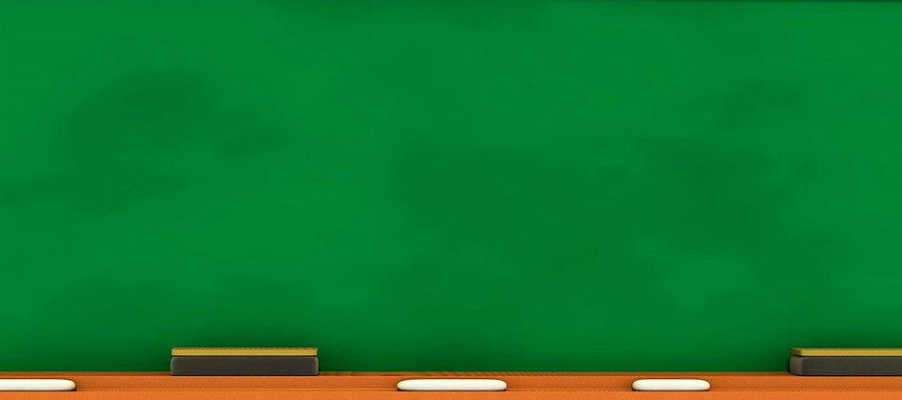
САМОСТОЯТЕЛЬНАЯ РАБОТА
§ 56, 57. ВЫУЧИТЬ ПРАВИЛА.
ВЫПОЛНИТЬ УПРАЖНЕНИЯ 356, 357. СТРАНИЦА 157.

